Slide 1
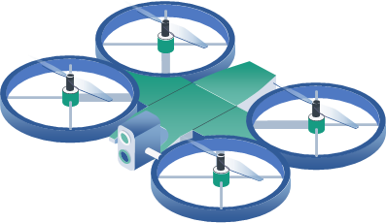
Návrh riadenia dronov pomocou neuro-evolúcie
Bc. Aleš Melichar
Vedúci práce: prof. Ing. Ivan Sekaj, PhD.

Slide 2
Obsah
1
4
2
5
Cieľ práce
Výsledky
Stručná teória
Zhrnutie
3
Návrh riešenia

Slide 3
Cieľ práce
1

Slide 4

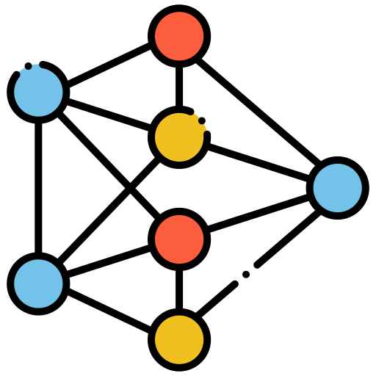
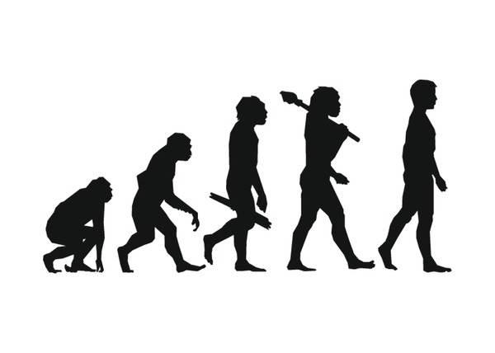
Cieľ práce
Riadenie drona
Neurónová sieť
Genetický algoritmus
Využitie senzorov a neurónovej siete
Algoritmus riadenia drona
Optimalizácia neurónovej siete
Neuroevolúcia

Slide 5
2
Stručná teória
Drony, Neurónova sieť, NEAT, PPO

Slide 6
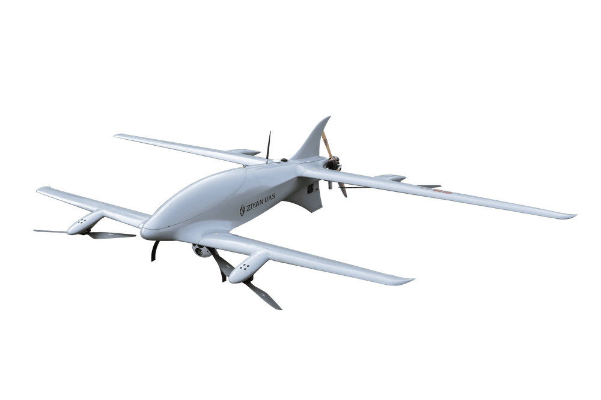
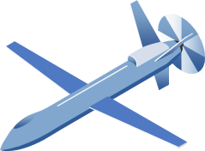
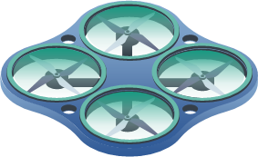
Typy dronov
S pevným krídlom
Viac-rotorové
Hybridné
+ vzdialenosť
+ efektivita letu
- potreba pomerne veľkého priestoru na pristátie a vzlet
+ VTOL
+ obratné
- menšia efektivita letu
+ VTOL + dlhý dolet
- drahšie

Slide 7
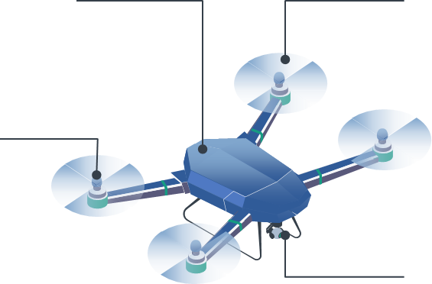
Konštrukcia drona
Drak
Vrtuľa
Ovládame
Rotor
Senzor

Slide 8
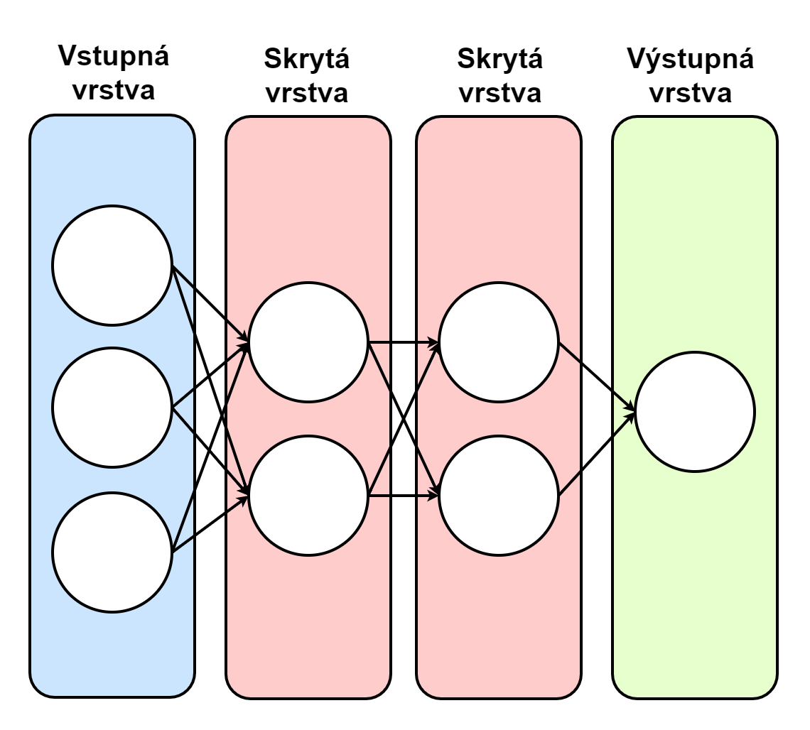
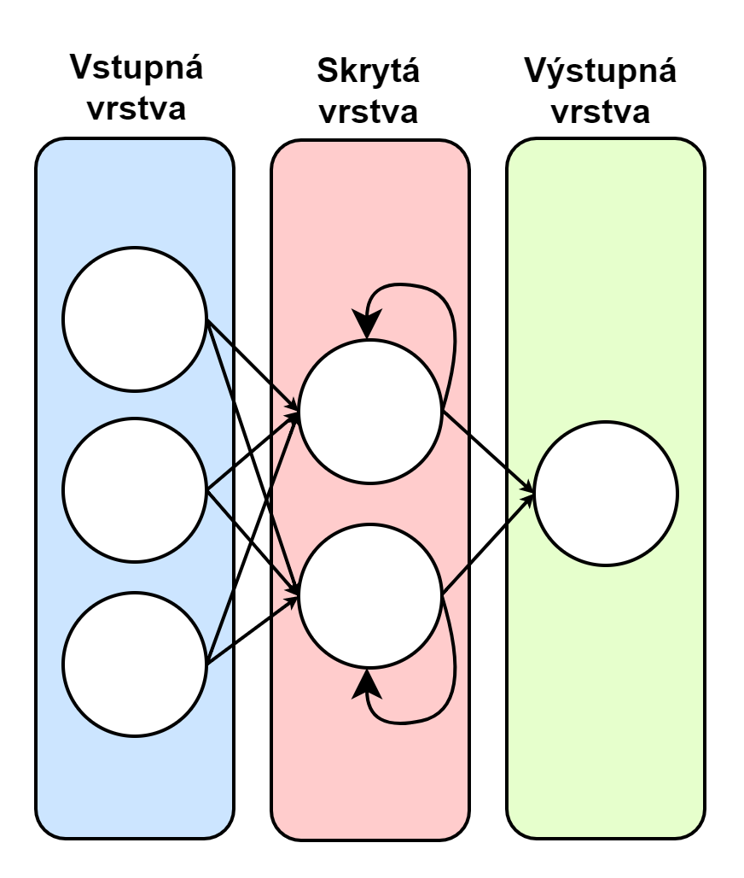
Neurónová sieť
Matematické modely inšpirované ľudským mozgom
Dopredná neurónová sieť
Rekurentná neurónová sieť
Signál sa šíri iba dopredu
Aktuálny stav je podmienený predchádzajúcimi stavmi (pamäť)

Slide 9
Optimalizačné algoritmy
Neuroevolúcia
Genetickým algoritmom sú upravované váhy neurónovej siete
Neuroevolúcia augmentovaných topológií (NEAT)
Upravovaná je aj topológia siete
Rôzny jedinci sú rozdelený do druhov
Kríženie a mutácia aj topológií
Proximal policy optimalization (PPO)
Algoritmus učenia s posilňovaním (RL), ktorý využíva gradientový vzostup
Malé úpravy siete, viacero epoch a aktualizácia pomocou mini-dávok

Slide 10
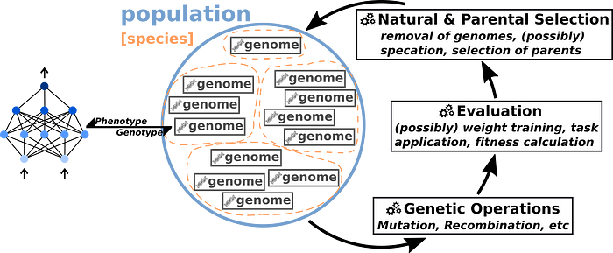
NEAT

Slide 11
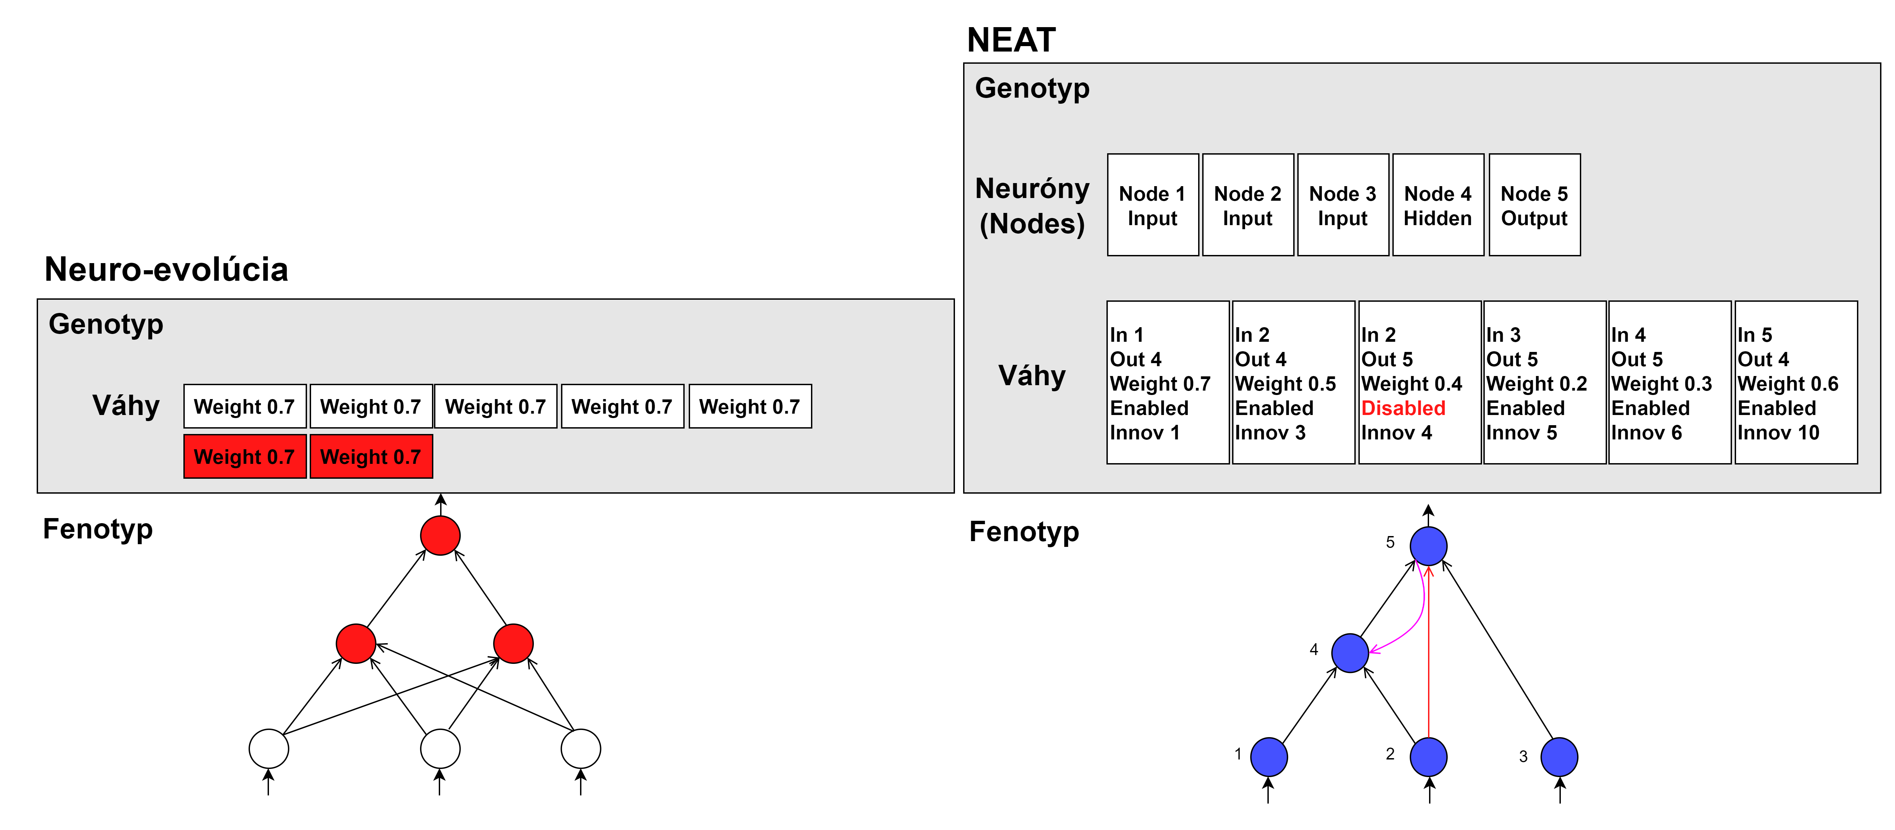
Neuroevolúcia vs NEAT

Slide 12
Návrh riešenia
3

Slide 13


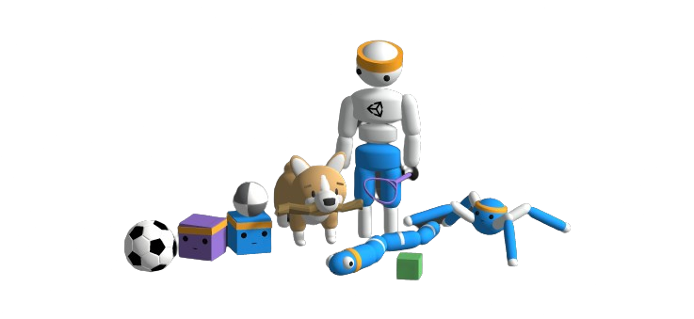
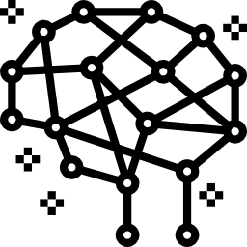
Technológie
mlagents
NEAT

Slide 14
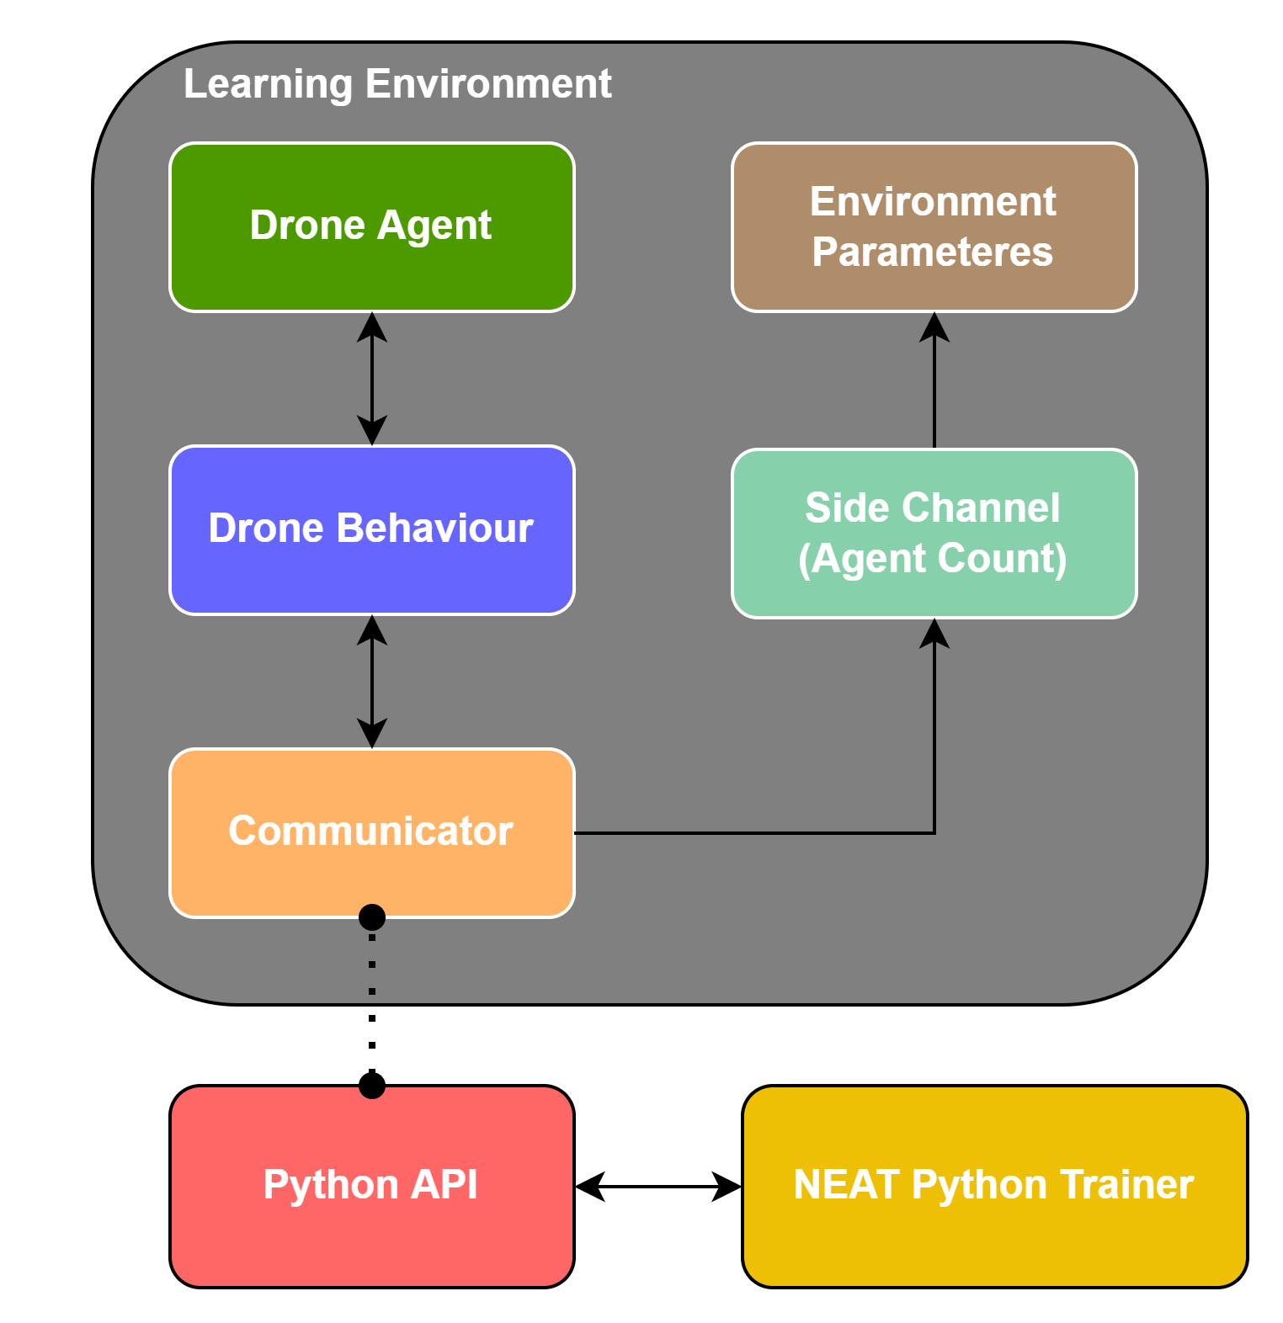
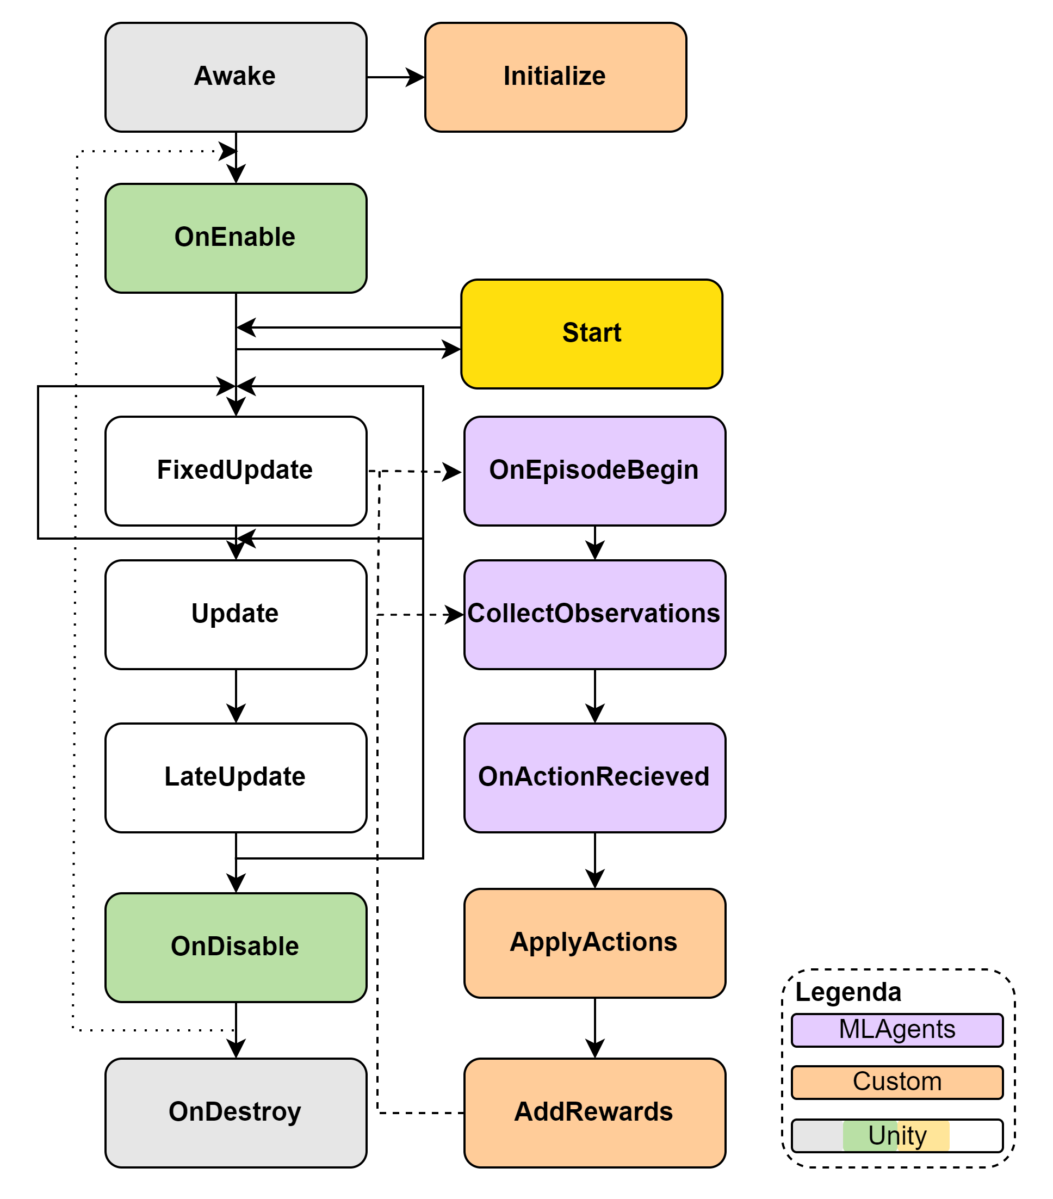
Prepojenie technológií a logika operácií

Slide 15
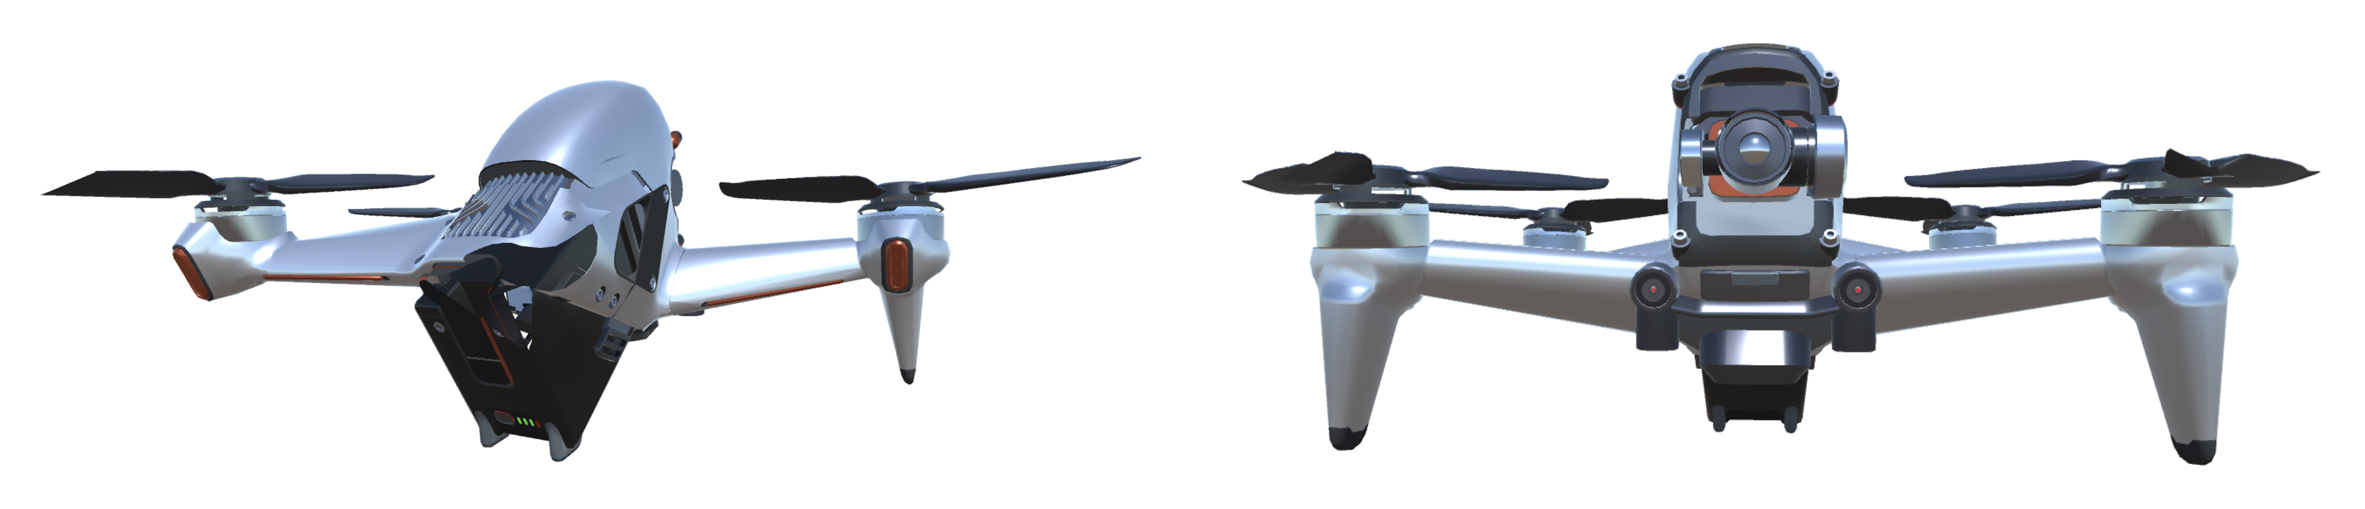
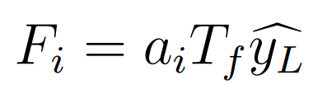
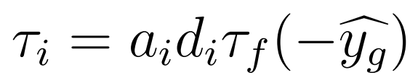
Fyzika kvadrokoptéry
Pridanie sily:
Pridanie krútiaceho momentu:
Notes:
kde Fi je sila (výsledný t’ah) aplikovaný na pozíciu pre í-ty rotor, ai je výstup neurónovej siete pre í-ty rotor, Tf je koeficient t’ahu vypocítaný tak aby sa dron pri vlastnej váhe 1.3 [kg] ˇ a a=0.5, teda polovicnému výkonu rotorov vznášal a kone ˇ cne ˇ ycL je vektor nahor voci lokálnej ˇ transformácií objektu.
Pomocou funkcie AddRelativeTorque pridáme simuláciu tocivého momentu na drak (telo) ˇ drona. Robíme tak pomocou nasledujúceho výpoctu kde τi je výsledný krútiaci moment aplikovaný na pozíciu í-tého rotora, di je smer otácania ˇ sa rotora ±1 (CCW alebo CW), τf = 1.27 je koeficient pre násobenie výsledného krútiaceho momentu a ycg je vektor nadol voci globálnemu súradnicovému systému

Slide 16
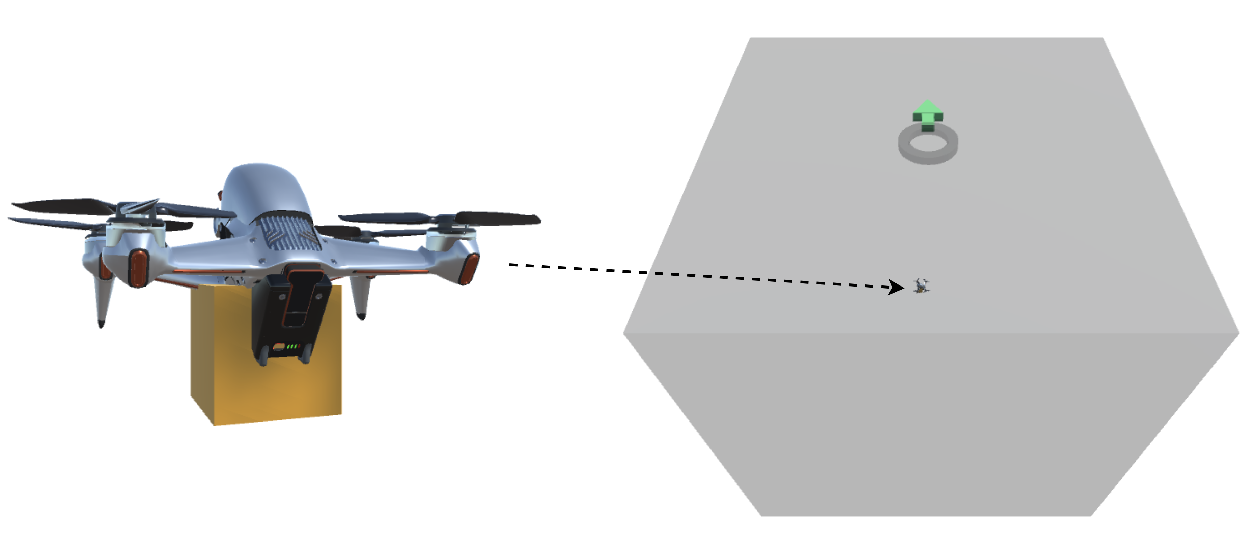
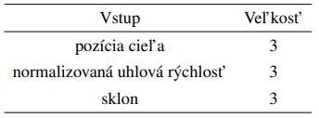
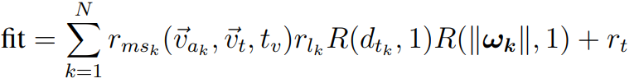
Návrh experimentov
1. Udržovanie statickej pozície aj napriek vplyvu vetra
Notes:
kde N je pocet krokov, ˇ R je funkcia odmeny, dt oznacuje vzdialenost’ k ciel’u v kroku ˇ k, |ωt| je vel’kost’ uhlovej rýchlosti v kroku k, V nadobúda hodnoty 0 alebo 1 v závislosti od toho, ciˇ sa dron nachádza v cieli a |vyk | predstavuje vel’kost’ rýchlosti drona v osi y a kroku k. Maximálna možná odmena v kroku k je rovná 1 a dosiahne sa vtedy, ked’ dron je v cieli, má nulovú uhlovú rýchlost’ (netocí sa) a zárove ˇ n má minimálnu rýchlost’ vo vertikálnom smere ˇ (osi y).

Slide 17
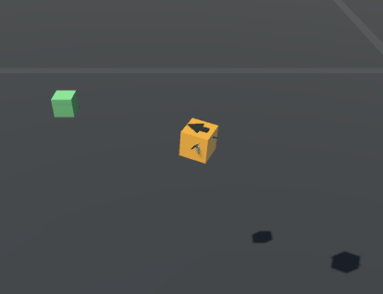
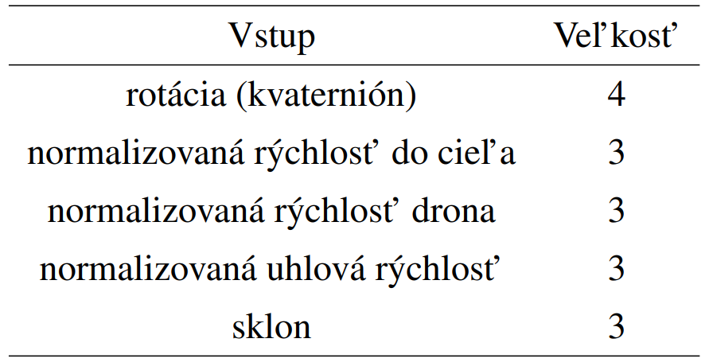
Návrh experimentov
2. Dosahovanie cieľa v bezprekážkovom prostredí

Slide 18
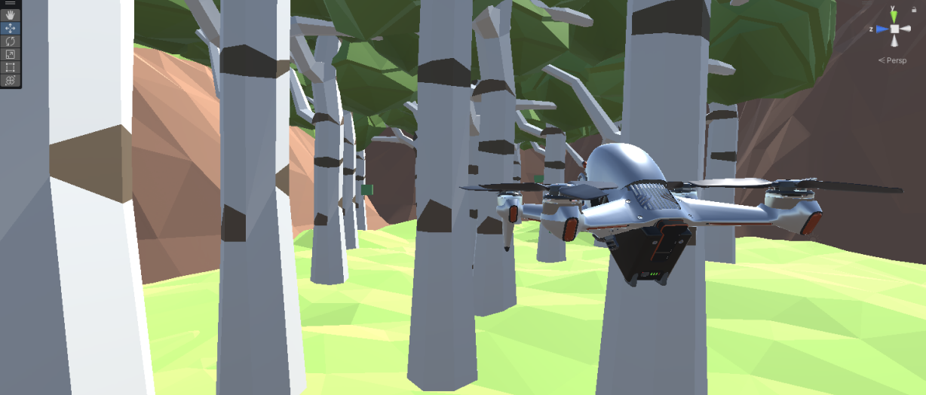
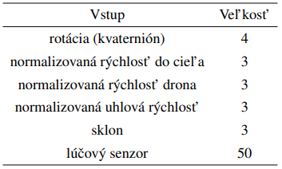
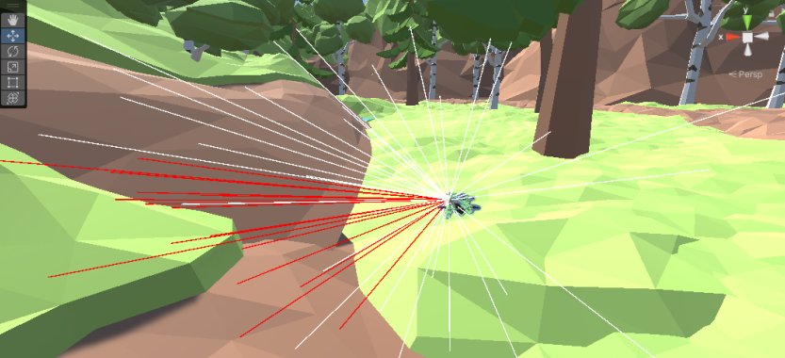
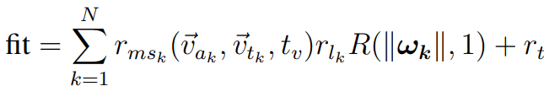
Návrh experimentov
3. Dosahovanie cieľa v prostredí lesa

Slide 19
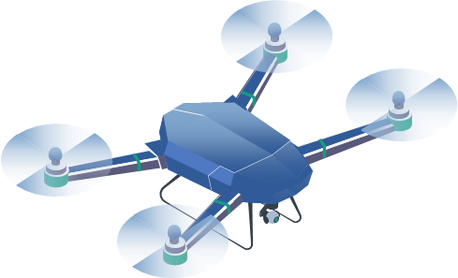
Výsledky
4

Slide 20
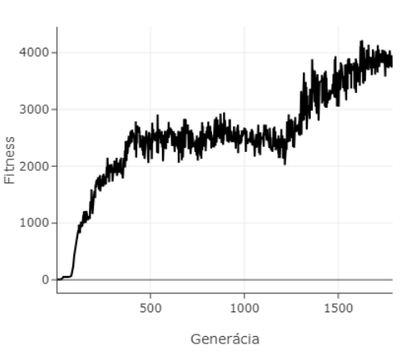
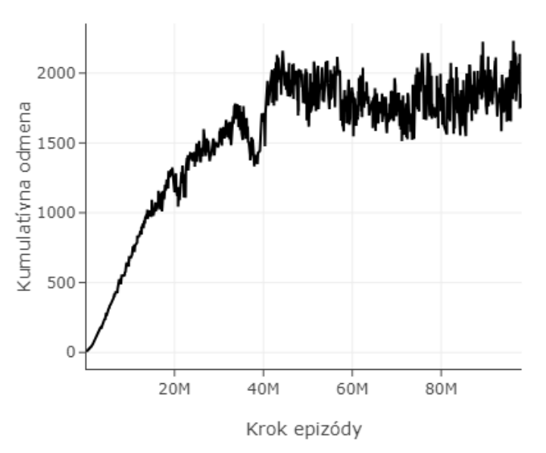
1. Experiment
PPO
NEAT

Slide 21
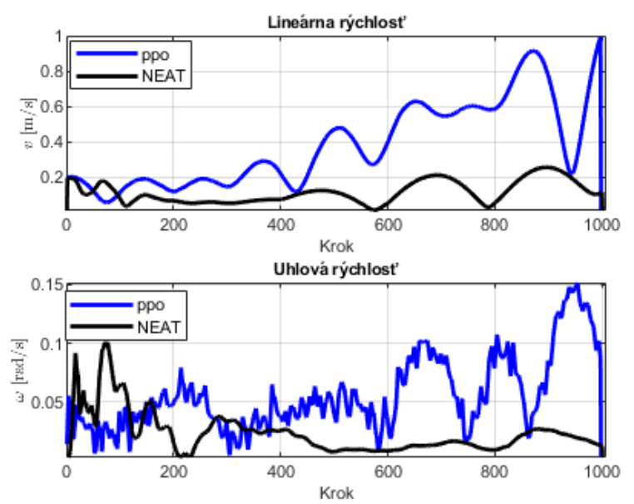
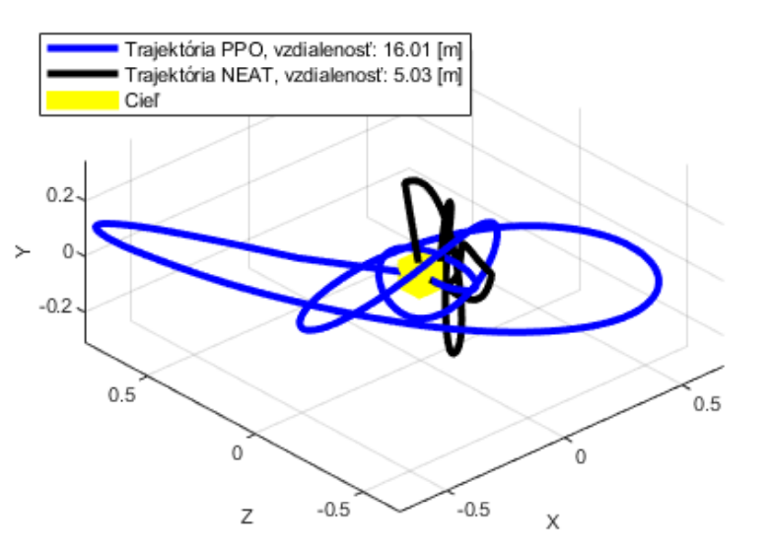
1. Experiment
Rýchlosti
Trajektórie

Slide 22
2. Experiment
PPO
NEAT

Slide 23
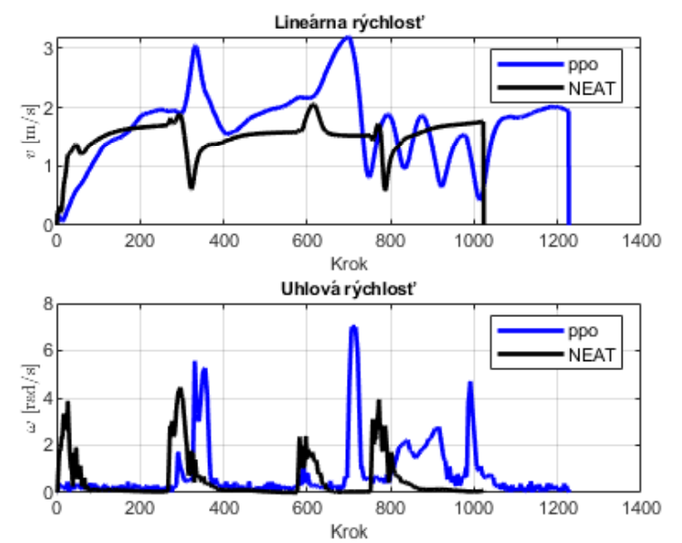
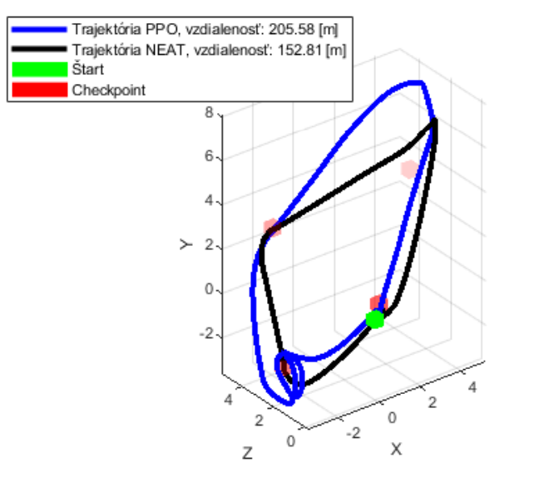
2. Experiment
Trajektórie
Rýchlosti

Slide 24
3. Experiment
PPO
NEAT

Slide 25
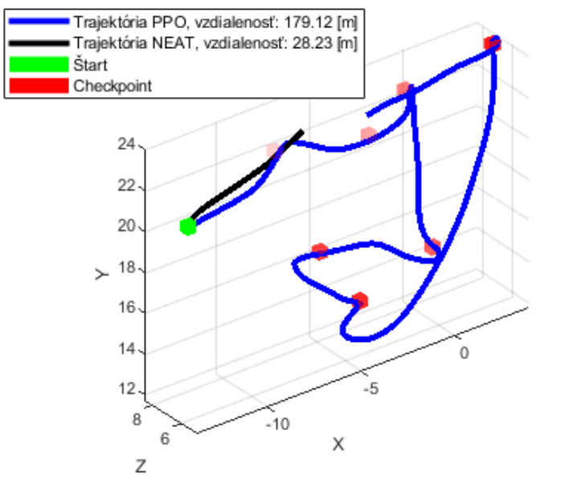
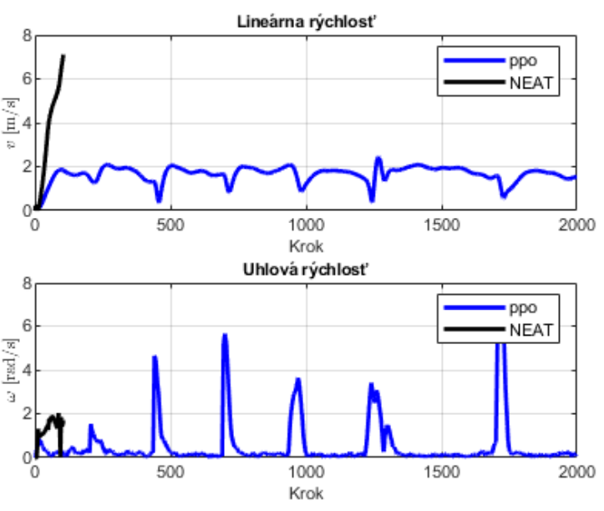
3. Experiment
Trajektórie
Rýchlosti

Slide 26
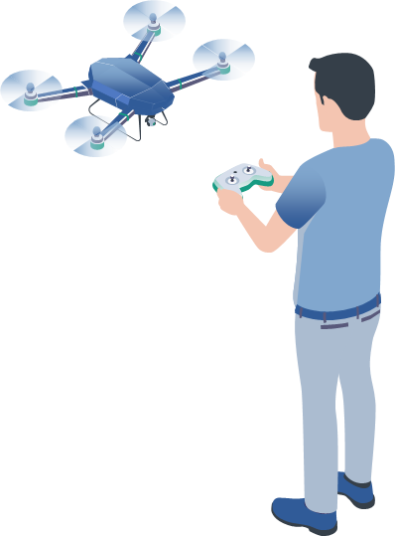
Zhrnutie
5

Slide 27
Zhrnutie
Experiment/Algoritmus | NEAT | PPO
1. | 🏆 | ✅
2. | 🏆 | ✅
3. | ❌ | 🏆

Slide 28
ĎAKUJEM ZA POZORNOSŤ

Slide 29
Prečo ste si pre porovnanie s algoritmom NEAT vybrali algoritmus PPO?
Dva rôzne prístupy učenia, evolučný algoritmus a algoritmus s gradientom
PPO je jednoducho implementovateľný v toolboxe MLAgents a je jeden z najpoužívanejších algoritmov RL
PPO je dobre zdokumentovaný a využil som ho už pri iných úlohách v prostredí Unity

Slide 30
Ktorý iný algoritmus na porovnanie s NEAT algoritmom by ste vybrali a prečo?
DDPG Algoritmus
A3C (Asynchronous Advantage Actor-Critic)
Twin Delayed DDPG - TD3 (vylepšená verzia DDPG) – navrhnutý pre kontinuálne akčné priestory (vhodné pre drony); má tendenciu konvergovať rýchlejšie; 2 kritické siete a oneskorené aktualizácie politiky, čo vedie k lepšiemu odhadu

Slide 31
Aké iné testy na porovnanie algoritmov by ste ešte vykonali?
Rýchlosť výpočtu a čas potrebný na trénovanie
Zahrnutie veterné podmienky aj do komplexných priestorov
Experiment s poruchou rotora
Energetická efektivita
Robustnosť voči šumu v senzoroch

Slide 32
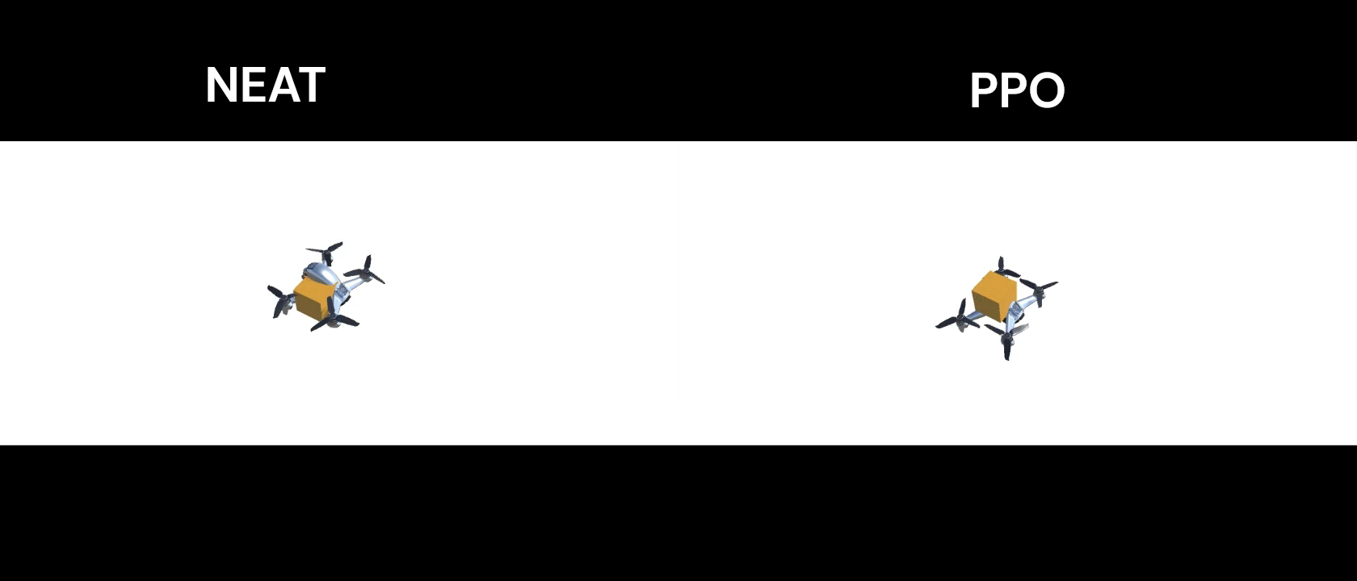
1. experiment

Slide 33
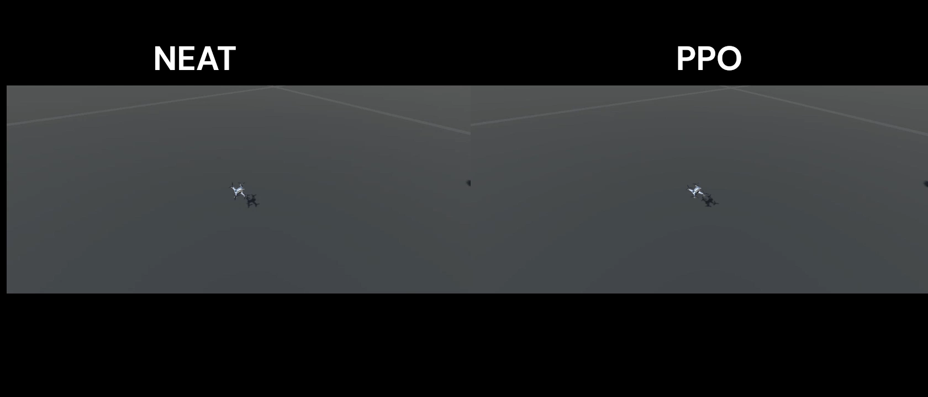
2. experiment

Slide 34
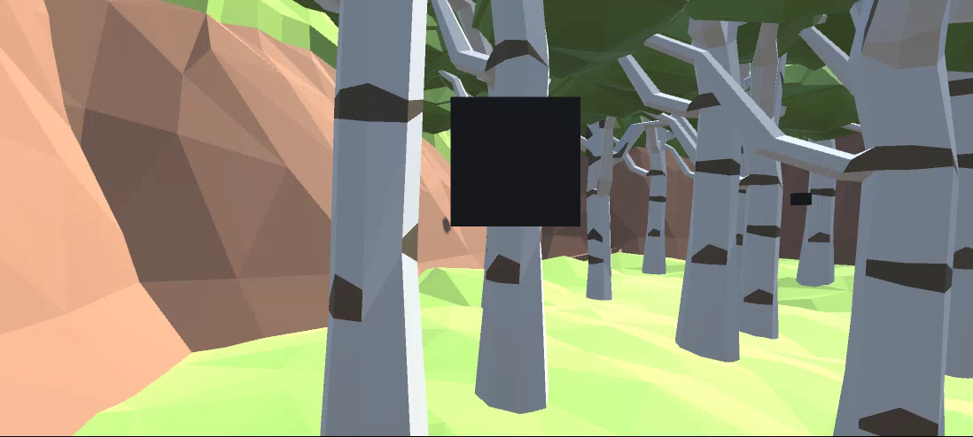
3. experiment

Slide 35
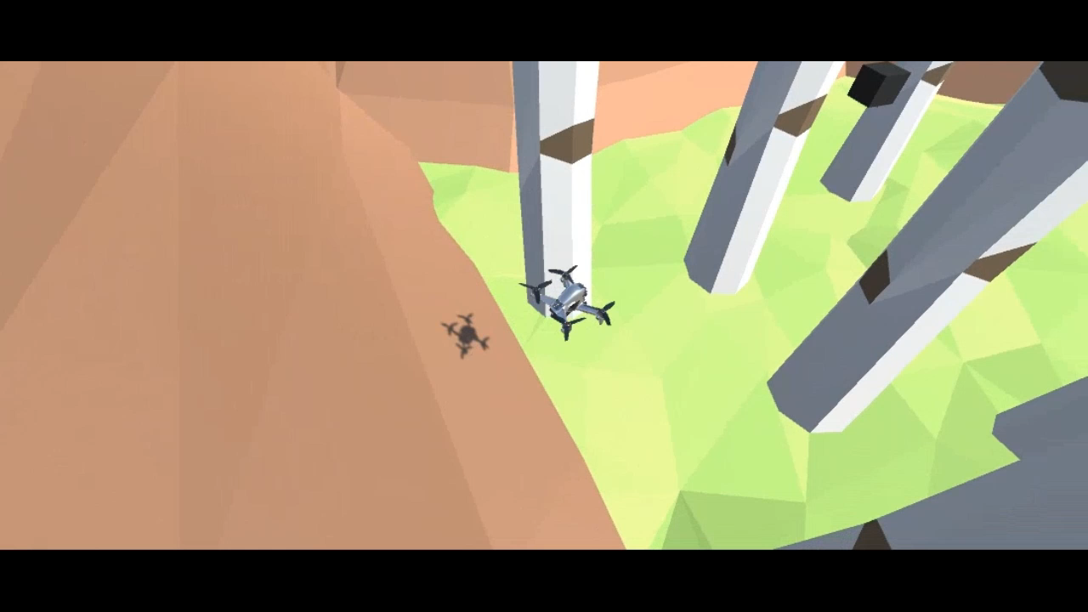
3. experiment

